Slide 1
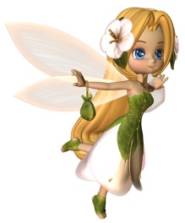
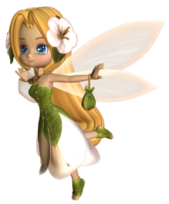

Интерактивная игра-раскраска
«Цветы»
МАДОУ «Детский сад № 161»
Воспитатель: Хайруллина Г.Р. I кв. категории

Slide 2

Ребята!
Я приготовила подарок для своего друга, но не раскрасила его. Помогите мне в этом. Находите карточки с цветами и картинка постепенно раскрасится

Slide 3

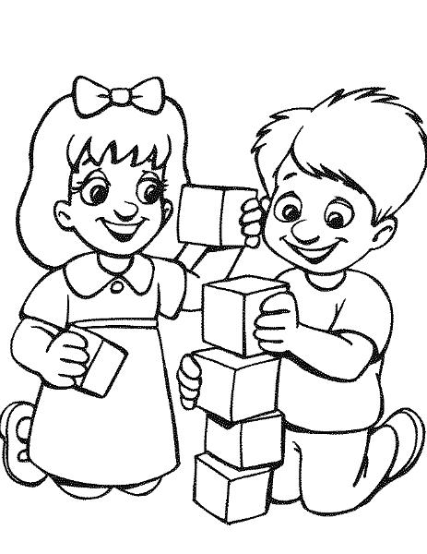








Роза

Slide 4


Василёк

Slide 5

Ландыш

Slide 6
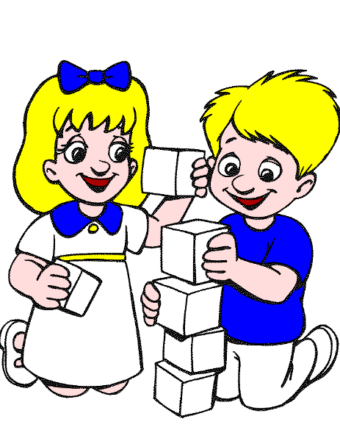
Фиалка

Slide 7
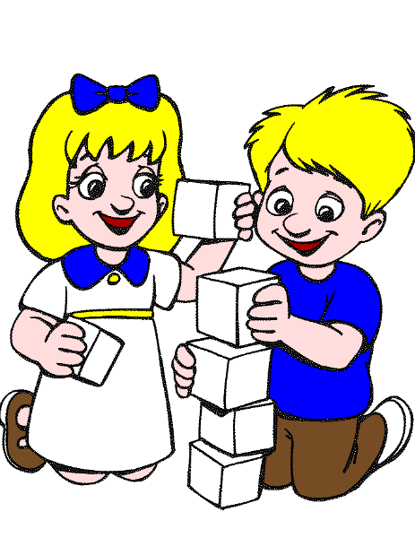
Гвоздика

Slide 8
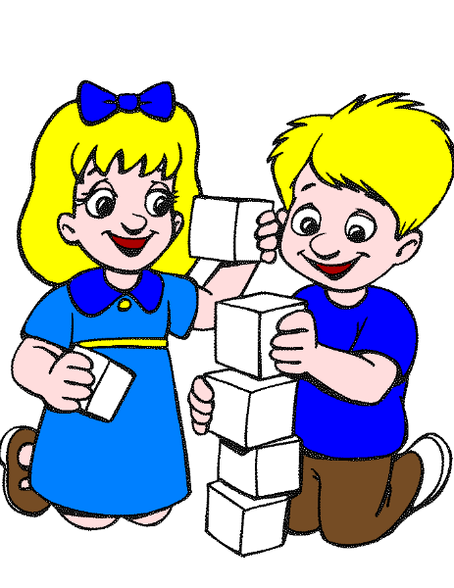
Одуванчик

Slide 9
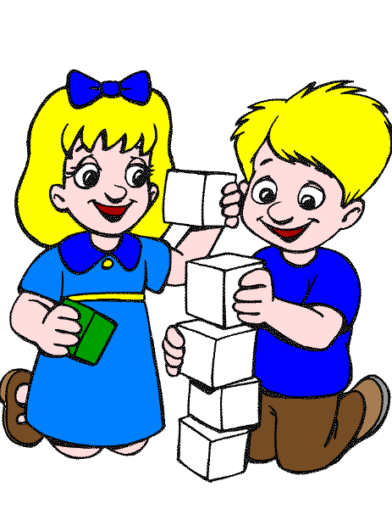
Тюльпан

Slide 10
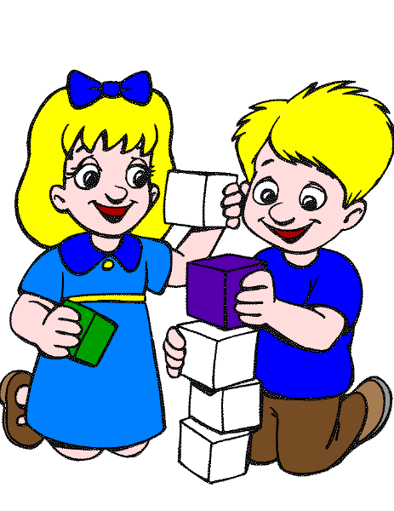
Колокольчик

Slide 11
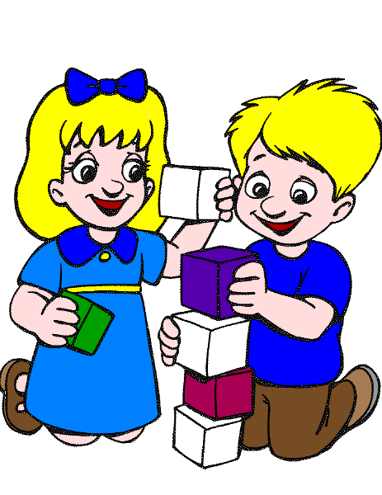
Ромашка

Slide 12
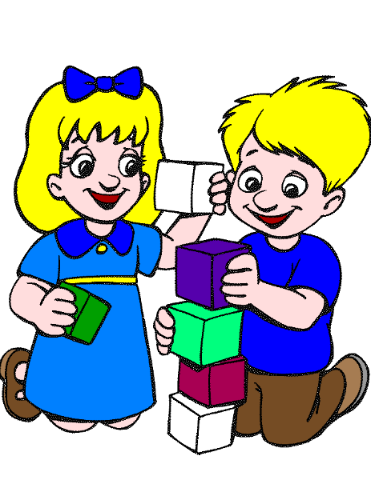
Мак

Slide 13
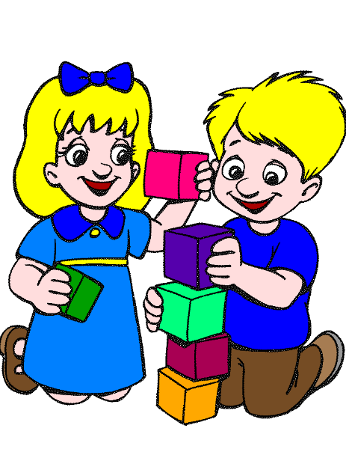
Ура! Мой подарок готов!

Slide 14
Информационные источники
Шаблон составлен из фигур программы PowerPoint
Автор фонов Ольга Бор http://www.olgabor.com/
Звуковые файлы записаны и обработаны в программе Audacity
Василёк
Колокольчик
Гвоздика
Ландыш
Мак
Одуванчик
Роза
Ромашка
Фиалка
Тюльпан
Раскраска
Фея
Цветы

